Slide 1
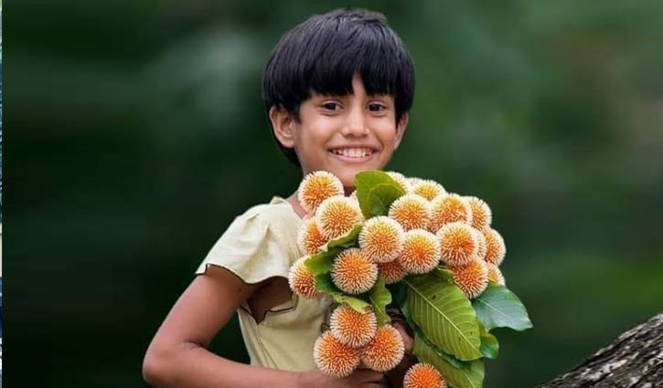
স্বা
গ
ত

Slide 2

শিক্ষক পরিচিতি
পাঠ পরিচিতি
কিশোর চক্রবর্তী
সহকারী শিক্ষক
মধ্য ফরহাদনগর সরকারি প্রাথমিক বিদ্যালয়
ফেনী সদর, ফেনী।I
AKAK
শ্রেণিঃ চতুর্থ
বিষয়ঃ বাংলা
পাঠঃ বাংলাদেশের প্রকৃতি
পাঠ্যাংশঃ প্রথম অনুচ্ছেদ

Slide 3
শিখনফল
১। অনুচ্ছেদটি শুদ্ধ উচ্চারণে পড়তে পারবে।
২। বাংলা বারো মাসের নাম বলতে ও লিখতে পারবে।
৩। ঋতুগুলোর নাম বলতে পারবে।
৪। কয় মাস পর পর ঋতু বদল হয় তা বলতে পারবে।

Slide 4
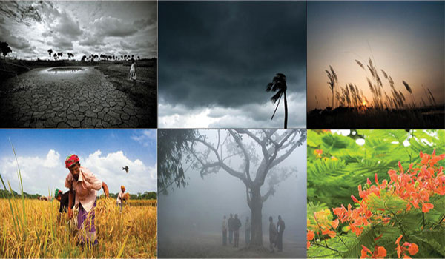
ছবিটিতে তোমরা কি দেখতে পাচ্ছ
বিভিন্ন ঋতুর ছবি

Slide 5
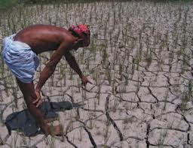
এটি কোন ঋতুর ছবি
গ্রীষ্ম কাল

Slide 6
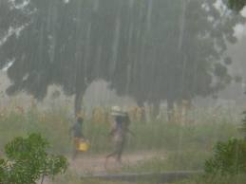
দেখতো এটি কোন ঋতুর ছবি
বর্ষা কাল

Slide 7
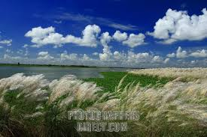
এটি কোন ঋতুর ছবি
শরৎ কাল

Slide 8
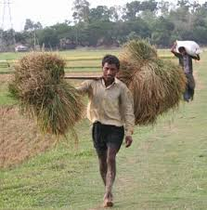
ছবিটি কোন ঋতুর
হেমন্ত কাল

Slide 9
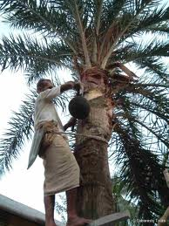
এটি কোন ঋতুর ছবি
শীত কাল

Slide 10
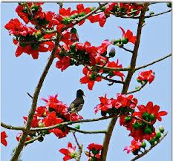
এটি কোন ঋতুর ছবি
বসন্ত কাল

Slide 11
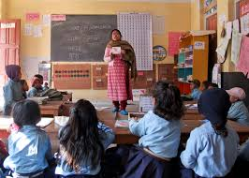
শিক্ষকের পাঠট

Slide 12
শব্দের অর্থ
ইলশেগুঁড়ি -
বৃষ্টিপাত –
হালকা ঝিরঝিরে বৃষ্টি
বাদলের ধারা

Slide 13
শব্দ দিয়ে বাক্য তৈরি
ষড়ঋতু-
বৃষ্টিপাত-
বর্ষাকাল-
আমাদের দেশ ষড় ঋতুর দেশ।
অতি বৃষ্টিপাতে বন্যা হয়।
আষাঢ়-শ্রাবণ দুই মাস বর্ষাকাল।

Slide 14
শূন্যস্থান পূরণ
১। হেমন্ত ভারি-------- ঋতু।
২। আমাদের দেশ-------- দেশ।
লাজুক
ষড়ঋতুর

Slide 15
প্রশ্নোত্তর লেখঃ
১। বাংলাদেশ কয়টি ঋতুর দেশ।
২।ঋতুগুলোর নাম বল ও লেখ।
৩।বরো মাসের নাম বল ও লেখ।
৪।কোন ঋতু তোমার বেশি পছন্দ তা লেখ।

Slide 16
বাড়ির কাজ
বাংলা বারো মাসের নাম শিখবে ও লিখে আনবে।

Slide 17

ধ
ন্য
বা
দ

